Slide 1
navigatorn [Ohjaamo] SETT UR de ungas SYNVINKEL
Matilda Wrede-Jäntti & Frida Westerback
Helsingfors universitet, Mathilda Wrede-institutet

Slide 2
PRESENTATIONENS STRUKTUR
Bakgrundsinformation: Varför Navigator-service?
Vad är Navigator-modellen?
Ungas utvärdering av den service de fått vid Navigatorn
  Nationell studie
  Våra studier; idag särskilt fokus på det multiprofessionella arbete
”Matildas” studie, gjord i samarbete mellan HU och THL
”Fridas” studie, doktorsavhandling under arbete
Sammandrag och diskussion

Slide 3
bakgrund
Regeringens spetsprojekt ungdomsgarantin (UG) (2013) = den främsta aktiveringspolitiska åtgärden för att motarbeta ungas utanförskap. UG håller nu på att utvecklas till en samhällsgaranti (Regeringsprogrammet 2015–2019)
Syftet med ungdomsgaranti är att garantera unga möjlighet till aktivitet (en arbets-, praktik-, studie-, arbetsverkstads- eller rehabiliteringsplats) inom tre månader efter att de har blivit arbetslösa
Ungdomsgarantin grundar sig inte på lagstiftning utan baserar sig på olika aktörers samarbete. UG utgör ett samarbete mellan flera ministerier; arbets- och näringsministeriet, undervisnings- och kulturministeriet och social- och hälsovårdsministeriet
Navigator-projektet (Ohjaamo-hanke) bygger på kommunal lågtröskelservice. Genom att erbjuda mångprofessionell service från ett och samma ställe vill man minska byråkratin och göra det lättare för unga (i ”riskzonen”) att få det stöd och den vägledning de behöver.

Slide 4
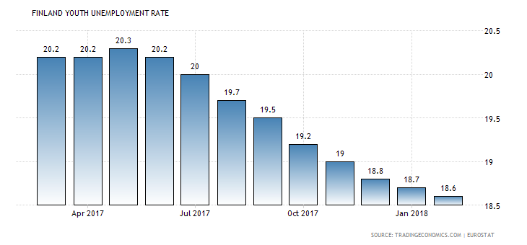
UngdomsarbetslöshetEN
I finland, 2017-2018

Slide 5
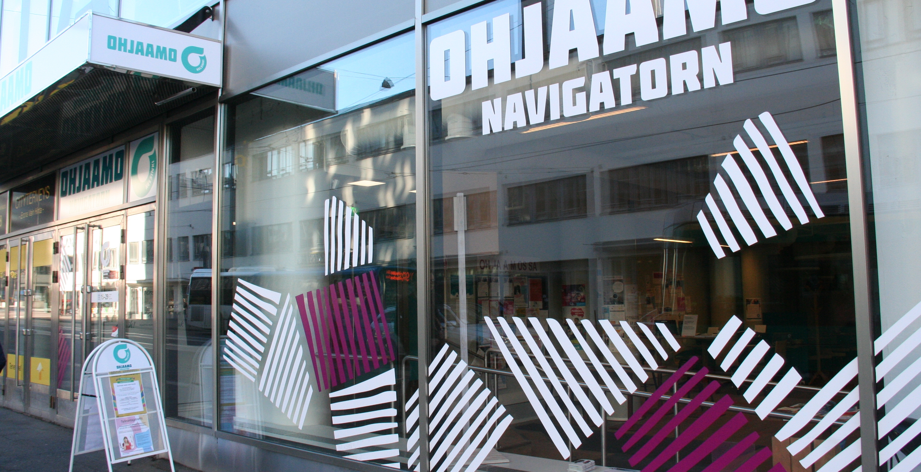

Slide 6
navigator-modellen
Lågtröskelverksamhet för 15-29-åringar, information och personlig vägledning.
Tillgång till en multiprofessionell och sektoröverskridande personal.
Servicen täcker frågor om arbete, studier, livshantering och välmående.
Unga kan kontakta servicen gratis, utan tidsbokning och anonymt.
Navigatorerna hjälper unga att hitta och ta del av lämpliga serviceformer och tjänster.

Slide 7
navigator- modellen servicekriterier
TE-byrån
Socialt arbete eller socialhandledning
Ungas informations- och vägledningstjänster
Läroanstalter (minst andra stadiet)
Ungdomsarbetare / arbetslivscoacher (titlarna varierar)
(Kohtaamo 2018)

Slide 8
Navigator- SERVICE i Finland
I Finland finns för närvarande ca 50 Navigator-servicepunkter och nya är under planering.
Inom Navigatorerna möts den offentliga, privata och tredje sektorn för att tillsammans främja ungas möjligheter att etablera sig i arbets- och samhällslivet.
Navigator servicepunkterna utgör ett verksamhetskoncept som förverkligar de målsättningar som ställts upp för ungdomsgarantin inom EU.

Slide 9
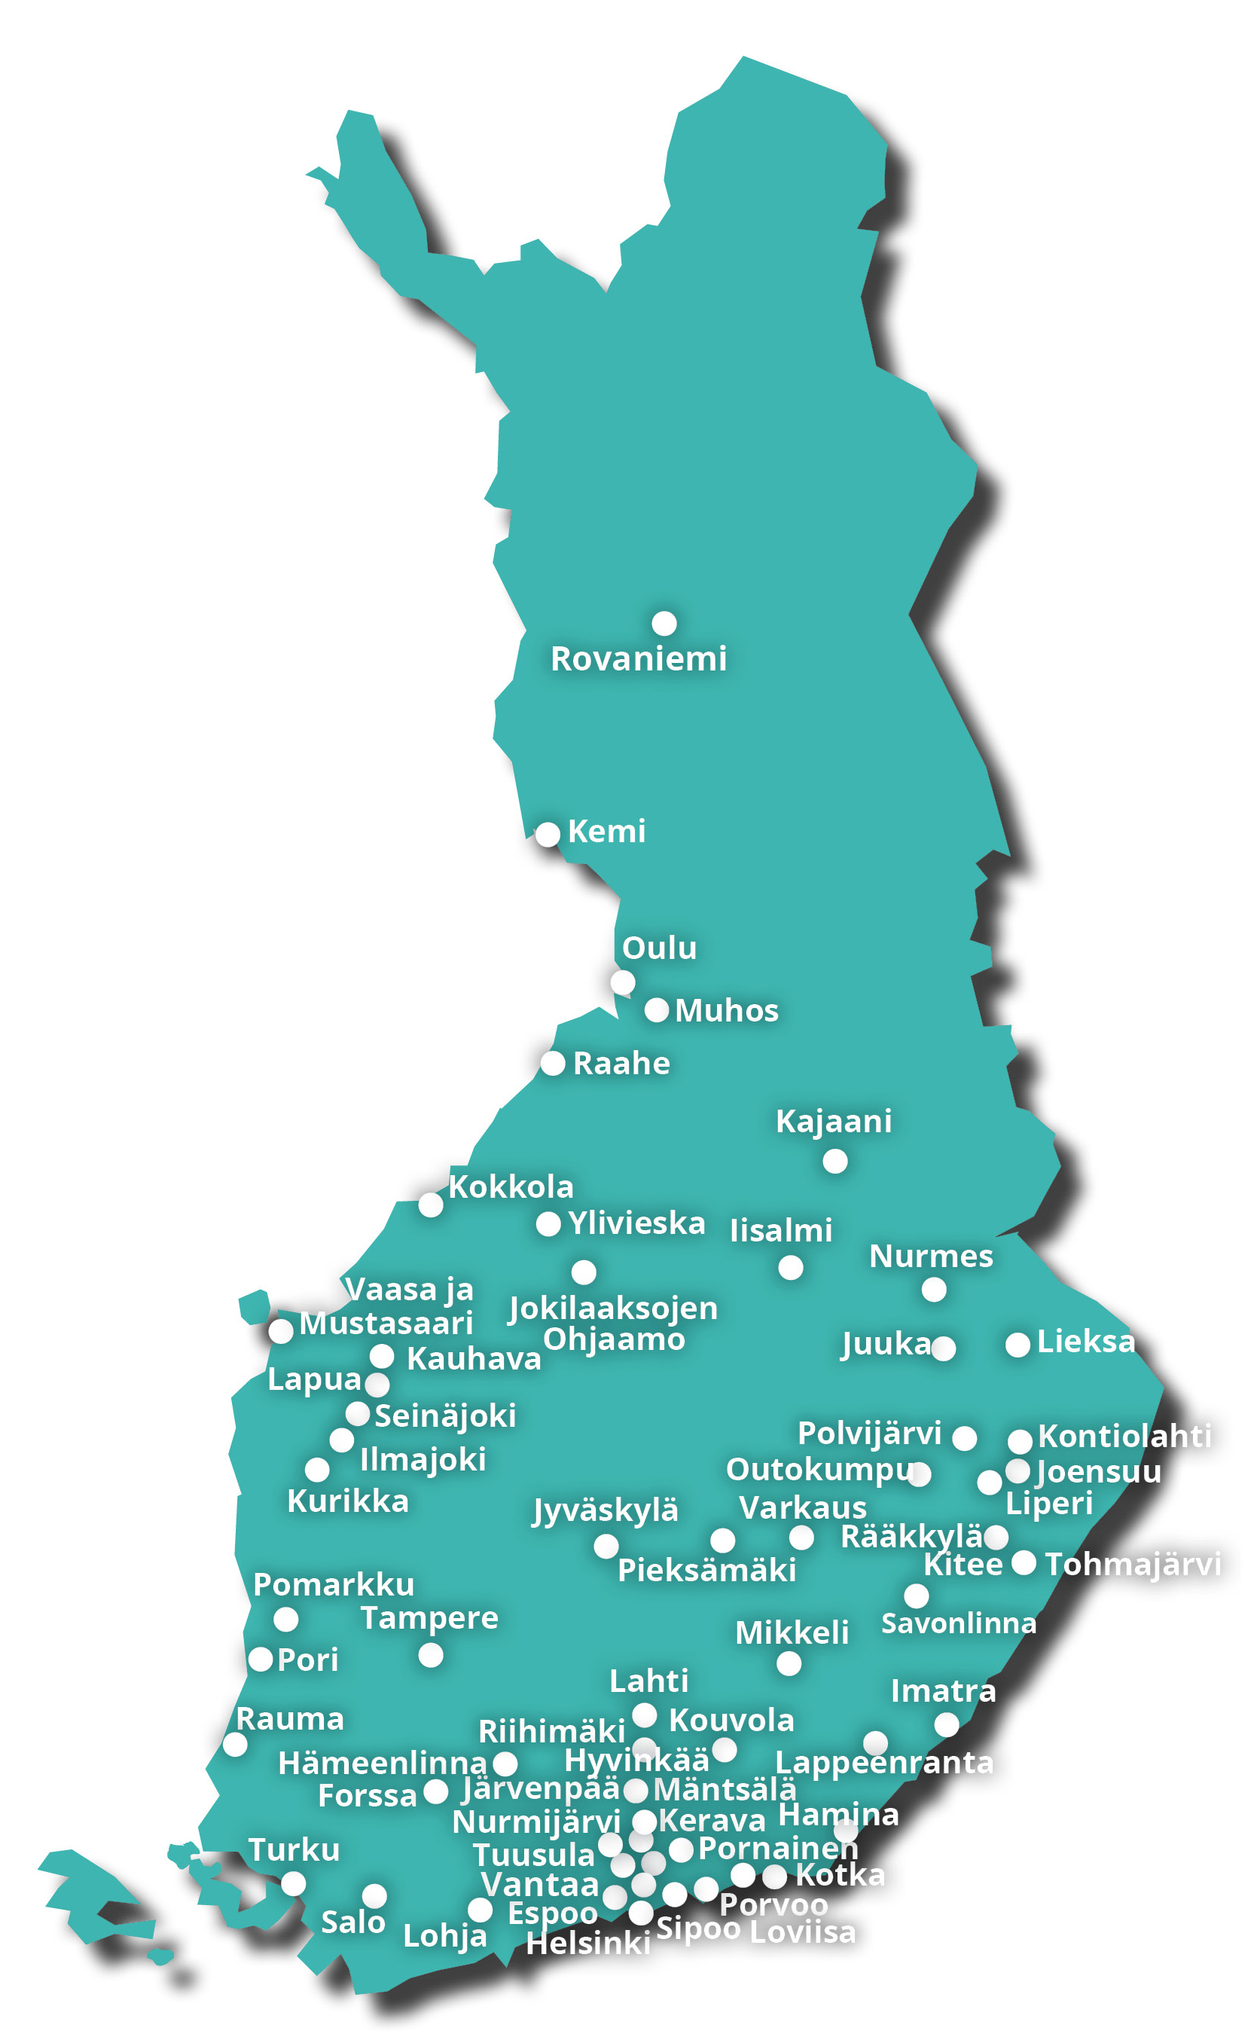
ORTER I FINLAND SOM ERBJUDER UNGA SERVICE GENOM EN NAVIGATOR SERVICEPUNKT

Slide 10
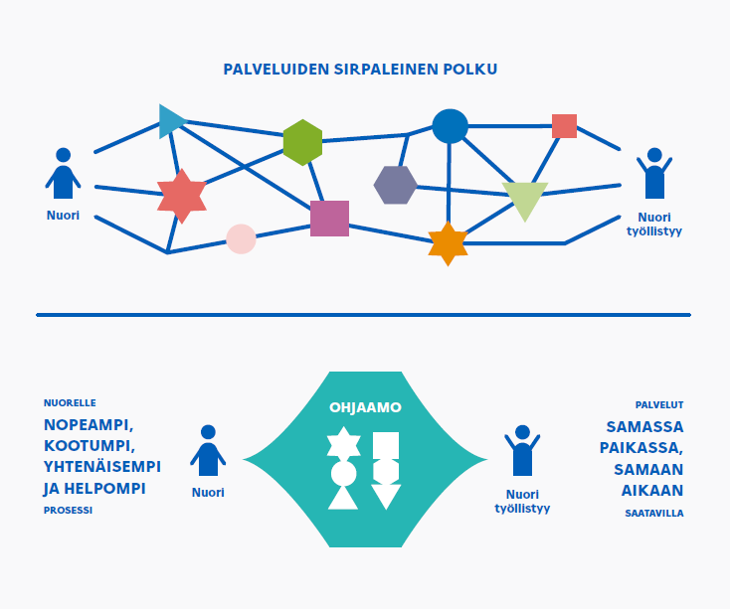
NAVIGATORKONCEPTET i bildform
Förr: Ett splittrat servicefält
Med Navigatorn: En enhetlig, enklare och snabbare process

Slide 11
NAVIGATOR-SERVICEN
Information, råd och vägledning för unga 15-29 åringar
SERVICE FÖR UNGA PERSONER
STUDIE- RÅDGIVING
TE-SERVICE (ANB)
HÄLSO-RELATERAD SERVICE
SERVICEFORMER
ÄVEN FRÅGOR SOM BERÖR MENTAL HÄLSA
JOB COACHING
UPPSÖKANDE UNGDOMS-ARBETE
SOCIAL SERVICE
SERVICE FÖR MISS-BRUKARE
FÖRETAG
FPA
INFORMATION OCH RÅDGIVNING
IMPLEMENTERING
KARAKTERISTISKA
SNABBT OCH BASERAD PÅ BEHOV
LÄTT-NÅBAR
EN DÖRR,
MULTI-SEKTORIELL SERVICE
DEN UNGA SJÄLV EXPERT PÅ SITT LIV
KONTINUITET, UTVECKLING
UNDERVISNINGS- OCH KULTURMINISTERIET
ARBETS-OCH NÄRINGSMINISTRIET
SOCIAL-OCH HÄLSOVÅRDSMINISTERIET

Slide 12
NAVIGATORN ERBJUDER
Service på svenska
Arbete med invandrare
Ungdoms-arbete
Tjänster av hälsovårdare
TE-tjänster
Navigatorn (Ohjaamo)
Rådgivning och guidning
Samarbete med företag
FPA (Kela)
Työllisyys-palvelut
Socialt arbete
Speciallärar-tjänster
Utbildnings-stigar
Studie- rådgivning
Idrotts-tjänster

Slide 13
Navigator-SERVICEN Strävar efter ATT
Ungdomar får snabbare tillgång till lämpliga välfärdstjänster:
Positiv inverkan på den ungas livssituation
Unga utanför utbildning och arbete förankrar sig på nytt i samhället
De ungas delaktighet och välmående ökar
Förbättrat samarbete mellan olika former av service:
Servicen blir smidigare och effektivare

Slide 14
nationell feedback – UTVÄRDERING våren 2018
409 unga i åldern 14–29 år (medelålder 21,9 år) från 26 olika Navigatorer (1% med svenska som modersmål).
De ungas serviceupplevelser var överlag mycket positiva. Skolvitsordet var i genomsnitt 9,25 (skala 4–10).
98-99% uppger att de fått det stöd de önskat, att de blivit hörda
97% uppger att de upplevt sig vara delaktiga i serviceprocessen
85% uppger att tilliten till att hitta en studie- eller arbetsplats har ökat
86% uppger att deras syn på sin framtid har förtydligats
(Määttä & Riikonen 2018)

Slide 15
Ungas Utvärdering av Navigatorn, skala 1-5 indelning eNL. mer resp. mindre nöjd med siN livSSITUATION

Slide 16
servicen vid Navigatorn
- En kvalitativ intervjustudie bland unga . och personal vid navigatorn i hfors
Studien har genomförts i samarbete mellan HU och THL (Institutet för hälsa- och välfärd).
Intervjumaterial har, förutom av Matilda Wrede-Jäntti, samlats in och delvis bearbetats också av: Jeanette Cronstedt, Niina Kurkivuori och Teemu Vauhkonen

Slide 17
MATERIAL och metoder
Forskningsmaterialet består av 40 individuella temaintervjuer;
- 20 ungdomar och deras handledare (intervjuade separat)
Materialet är insamlat en höstvecka 2017 vid en Navigator servicepunkt i Södrafinland.
Informanterna har fått information om studien via Navigatorns personal
  - I princip har alla som besökte Navigatorn och ville ställa upp intervjuats - Gatekeeping ?

Slide 18
MATERIAL och metoder
Temaintervjuerna har rört frågor om:
Utgångsläget: Varför kommit till Navigatorn?
Serviceupplevelsen: Hurdan var den erhållna servicen?
Det multiprofessionella inslaget
Tidslinjen: uppföljning ?

Slide 19
MATERIAL
De intervjuade 20 unga:
Individuella intervjuer (handledarna intervjuade separat)
Könsfödelningen är förhållandevis jämn även om något fler män
Åldersfördelningen lutar klart mot de något äldre, myndiga åldersgrupperna
Anonymitetsskydd: Ej detaljuppgifter om t.ex. ålder, språk mm.

Slide 20
RESULTAT
Ungdomarna är mycket nöjda med den erhållna servicen
Den berömliga feedbacken består av flera faktorer:
  Atmosfären: Stämning och bemötandet
  Praktiska: Lättillgängligt och konkret,
  Professionella: Kunskap och bredd

Slide 21
rESULTAT
Det mångprofessionella arbetsgreppet ansågs vara betydelsefullt
  Ca hälften av ungdomarna vi intervjuade hade kommit i flera ärenden
  När de kom till Navigatorn visste de inte att det fanns också andra frågor som de behövde / kunde få hjälp med. Ex studier

Slide 22
rESULTAT
”Mä oon saanu paljon apua täältä [käytännön asioissa]… ja masennuksestakin on saanut puhua sairaanhoitajan kanssa.
Ja [omankin työntekijän] kanssa, vaikkei niin yksityiskohtiin
mennä, hän kuitenkin kyselee voinnista.” (Inf4)
”[Ohjaamossa] on monta eri alan tyyppiä. On tosi monipuolisesti saanut henkilökohtaista neuvoa ja apua ja tukea.” (Inf11)
Ohjaamossa osataan sanoa, et jos tämä ei onnistu niin sitten voidaan lähteä tota eteenpäin. Et heti tulee niitä toisia vaihtoehtoja, mitä ite ei edes nää.” (Inf3)

Slide 23
Att främja ungas förmågor i nya välfärdskontexter
forskar i unga vuxnas välfärd genom ett förmågeperspektiv och hur element som beaktar förmågor kunde införlivas i välfärdsservice och socialt arbete för unga
utveckla metodologiska modeller för utvärdering av praktiskt socialt/välfärdsarbete
studien platsar inom ramen för praktikforskning i socialt arbete (Satka m.fl. 2005, Julkunen & Saurama 2009)
etnografiskt fältarbete i två sammanhang
15.8.2016-15.3.2017 (Ohjaamo)
27.3-9.6.2017 (Social cirkus)

Slide 24
Data och metoder
Forskningen är en uppföljningsstudie och metoder för insamling av data består av etnografiskt fältarbete, observationer och kvalitativa intervjuer med både unga vuxna och professionella inom Ohjaamo/Navigatorn.
Kvalitativa intervjuer med unga vuxna (N=34)
kvinnor (n=19), män (n=15), ålder 18-29
uppföljningsprocent 88% (n=30)

Slide 25
Uppföljningsstudie (n=34)

Slide 26
Uppföljningsstudie (n=34)

Slide 27
Uppföljningsstudie (n=34)

Slide 28
Uppföljningsstudie (n=34)

Slide 29
Uppföljningsstudie (n=34)

Slide 30
Uppföljningsstudie (n=34)

Slide 31
Uppföljningsstudie (n=34)
Preliminära resultat
Riktning i livet förtydligande av riktning
förstärkt självkänsla
förändring av livssituation

Slide 32
”Et silleen, niin ku, et ei oo silleen kun vertaa vuos sitten, et mun päivät koostui siit et mä olin vaan kotona, et mul ei ollu mitään muut ku vapaa-aikaa, niin nyt mul on sitten kumminkin, et mä oon neljänä päivänä viikossa oon siellä, ihan työ-töissä, töissä-töissä. Et justiin, ei nyt ihan silleen verrattavissa, mut silleen avustajana, avustajan hommissa. Et silleen onhan se tuonu mun päivään sit, heidän avulla on saanu silleen, päivärytmin ja tämmösen.” Emmi, 24 år

Slide 33
Uppföljningsstudie (n=34)
Preliminära resultat
Relationell välfärd tillit
empati
lätthet
intern kommunikation
holistisk upplevelse

Slide 34
”No, hirveen helppo. Ja, silleen, ihmisläheinen että, oli kiva tulla tämmöseen paikkaan missä vaan, tervehditään ja tarjotaan kahvia ja sitte jutellaan että mitäs, mihin tarviis apua. Ja sitte ku ei tarvi, eri asioita selvitellessä juosta ympäri kaupunkia.” Milja, 24 år

Slide 35
Uppföljningsstudie (n=34)
Preliminära resultat
Begränsad tillgång till stöd hänvisning till annan tjänst
psykisk ohälsa
svenskspråkig service

Slide 36
”No, en mä näkis et siinä on, yhen harjottelupaikan mä sieltä bongasin mutta mä en saanu sitä, jostain seinältä. Mutta en mä, sen enempää mä en oo sieltä koskaan mitään saanu. Et se on kyllä jännä sinänsä.” Eetu, 27 år

Slide 37
”Int sådär jättemycke för att A) dom talar int svenska eller B) dom är int på plats då dom säger att dom är på plats. Att nä. Alltså där är den grejen som är med det här att när mänskor kan bara droppa in, så då kan man ju int garantera att den här Kela-personen är ledig. Det kan man förstå.” Emma, 25 år

Slide 38
JämförelseR
Våra studiers resultat är långt samstämmiga;
Ungdomarna uppskattar de tjänster de erhållit genom Navigatorn
De känner sig sedda, hörda och delaktiga
De uppskattar den otvugna stämningen och den lätthet (ej spring, ej nödv. tidsbokning) med vilken multiprofessionellt stöd erhålls inom flera olika sektorer

Slide 39
DISKUSSION
Det finns mycket gott att ta med sig från Navigatorns sätt att arbeta
Lätt oro: I vilken riktning går utvecklingen just nu?
Kunde åtminstone några inslag av de av ungdomarna uppskattade arbetssätten vid Navigatorn spridas till andra serviceproducenter inom basservicen?
Hur kunde det sektoröverskridande tänkandet öka?

Slide 40
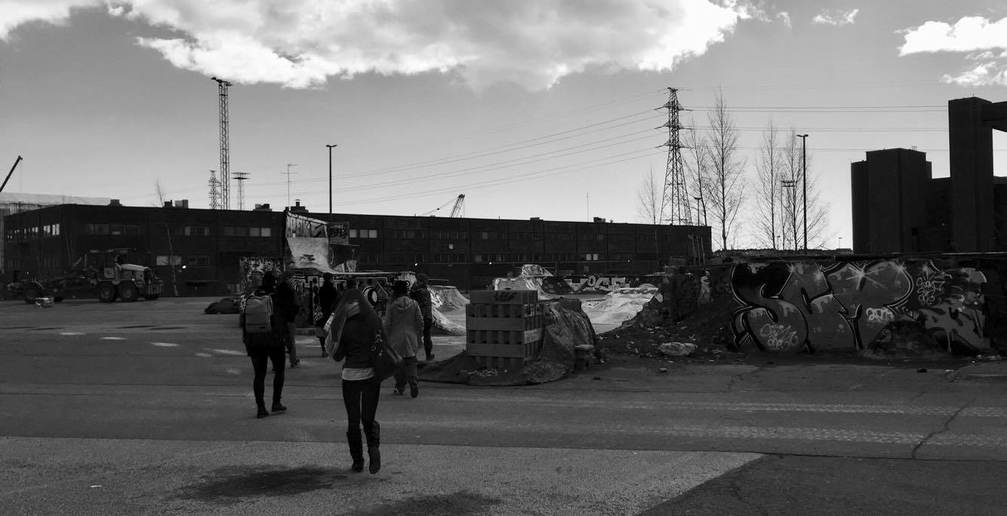
tack!
Frida Westerback Matilda Wrede-Jäntti doktorand, HU universitetslektor, socialt arbete, HU
@fridawilhelmina tel. 040 124 9986 tel. 050 318 39 47 frida.westerback@helsinki.fi matilda.wrede-jantti@helsinki.fi

